Slide 1

Tập đọc lớp 4

Slide 2

KHỞI ĐỘNG

Slide 3
TRÒ CHƠI
BỨC TRANH BÍ ẨN

Slide 4
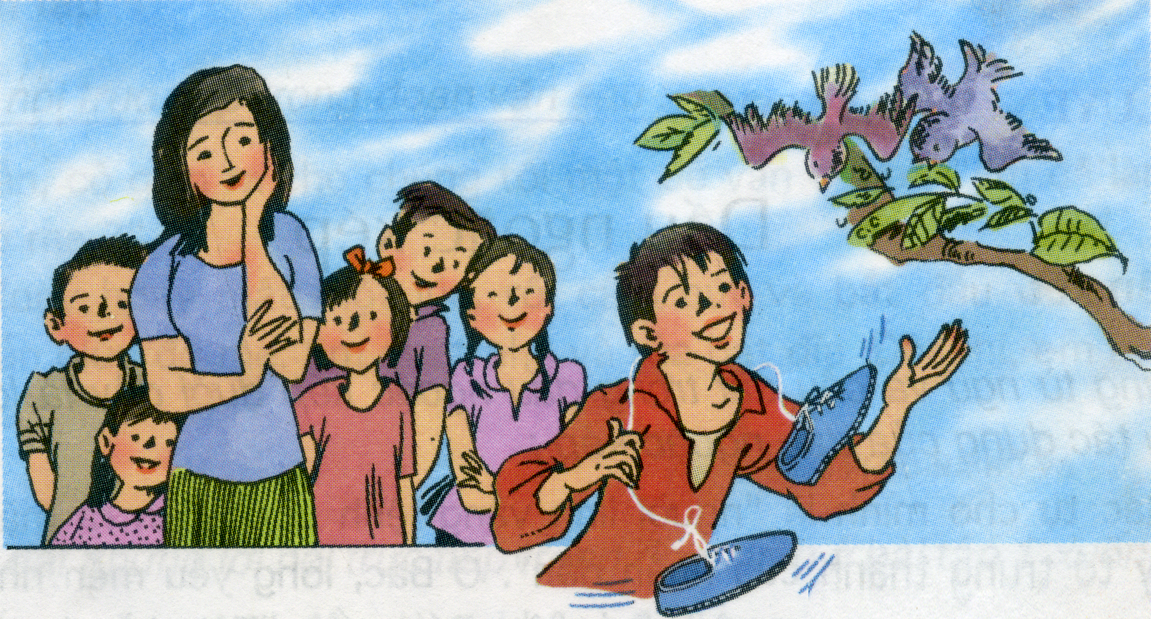
1
2
3
4

Slide 5
Bạn hãy đọc thuộc lòng khổ thơ 1 và 2 của bài “Nếu chúng mình có phép lạ”.
1

Slide 6
Trong bài “Nếu chúng mình có phép lạ” câu thơ nào được lặp lại nhiều nhất? Việc lặp lại ấy nói lên điều gì?
2

Slide 7
Nội dung của bài “Nếu chúng mình có phép lạ” là: a) Những ước mơ ngộ nghĩnh, đáng yêu của các bạn nhỏ. b) Bộc lộ khát khao về một thế giới tốt đẹp của các bạn nhỏ. c) Cả 2 ý trên đều đúng.
3

Slide 8
“Tôi là đồ vật được mang ở chân, được làm bằng vải cứng, cổ thấp và có màu xanh” Đố bạn tôi là ai?
4

Slide 9
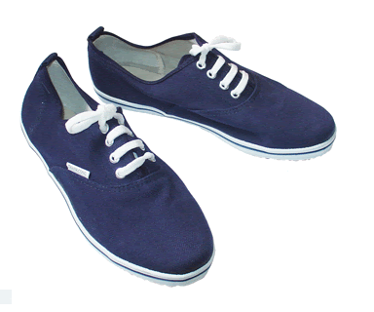

Slide 10
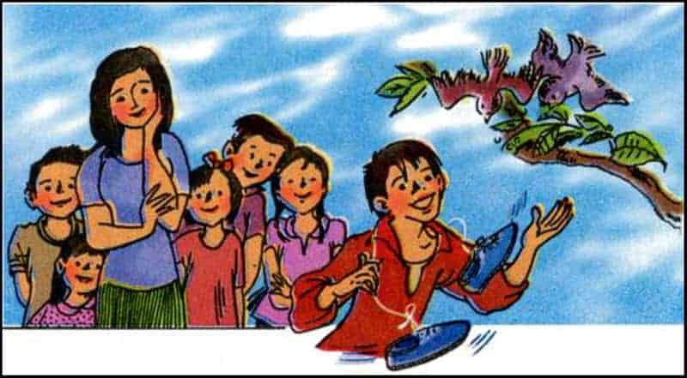
Thứ bảy ngày 30 tháng 10 năm 2021
Tập đọc
Đôi giày ba ta màu xanh
Theo Hàng Chức Nguyên

Slide 11

1
Rèn đọc đúng từ khó, dễ lẫn.
Yêu cầu cần đạt
2
Hiểu các từ khó và nội dung bài tập đọc
3
Học sinh biết quan tâm đến mọi người.

Slide 12
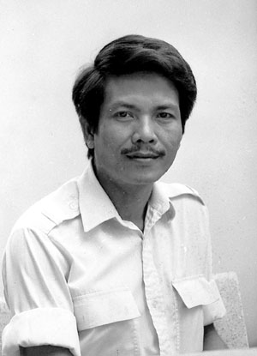
Hàng Chức Nguyên là một nhà báo của báo Tuổi Trẻ. Sinh ra và lớn lên ở Quảng Ngãi. Trước khi trở thành một nhà báo, Hàng Chức Nguyên đã từng là một thầy giáo dạy văn cấp 3.
Hàng Chức Nguyên được mệnh danh là “ông vua ký sự”.
Hàng Chức Nguyên

Slide 13
Bài chia thành 2 đoạn.
Bài chia thành mấy đoạn ?
ĐÔI GIÀY BA TA MÀU XANH
Ngày còn bé, có lần tôi đã thấy anh họ tôi đi đôi giày ba ta màu xanh nước biển. Chao ôi! Đôi giày mới đẹp làm sao! Cổ giày ôm sát chân. Thân giày làm bằng vải cứng, dáng thon thả, màu vải như màu da trời những ngày thu. Phần thân giày gần sát cổ có hai hàng khuy dập vào luồn một sợi dây trắng nhỏ vắt ngang. Tôi tưởng tượng nếu mang nó vào chắc bước đi sẽ nhẹ và nhanh hơn, tôi sẽ chạy trên những con đường đất mịn trong làng trước cái nhìn thèm muốn của các bạn tôi…
Sau này làm công tác Đội ở một phường, có lần tôi phải vận động Lái, một cậu bé lang thang, đi học. Tôi đi theo Lái trên khắp các đường phố. Một lần, tôi bắt gặp cậu ngẩn ngơ nhìn theo đôi giày ba ta màu xanh của một cậu bé đang dạo chơi. Hoá ra trẻ con thời nào cũng giống nhau. Tôi quyết định chọn đôi giày ba ta màu xanh để thưởng cho Lái trong buổi đầu tiên cậu đến lớp. Hôm nhận giày, tay Lái run run, môi cập mấp máy, mắt hết nhìn đôi giày, lại nhìn xuống đôi bàn chân mình đang ngọ nguậy dưới đất. Lúc ra khỏi lớp, Lái cột hai chiếc giày vào nhau, đeo vào cổ, nhảy tưng tưng.
Theo Hàng Chức Nguyên
1
2

Slide 14
Luyện đọc

Slide 15
ĐÔI GIÀY BA TA MÀU XANH
Ngày còn bé, có lần tôi đã thấy anh họ tôi đi đôi giày ba ta màu xanh nước biển. Chao ôi! Đôi giày mới đẹp làm sao! Cổ giày ôm sát chân. Thân giày làm bằng vải cứng, dáng thon thả, màu vải như màu da trời những ngày thu. Phần thân giày gần sát cổ có hai hàng khuy dập vào luồn một sợi dây trắng nhỏ vắt ngang. Tôi tưởng tượng nếu mang nó vào chắc bước đi sẽ nhẹ và nhanh hơn, tôi sẽ chạy trên những con đường đất mịn trong làng trước cái nhìn thèm muốn của các bạn tôi…
Sau này làm công tác Đội ở một phường, có lần tôi phải vận động Lái, một cậu bé lang thang, đi học. Tôi đi theo Lái trên khắp các đường phố. Một lần, tôi bắt gặp cậu ngẩn ngơ nhìn theo đôi giày ba ta màu xanh của một cậu bé đang dạo chơi. Hoá ra trẻ con thời nào cũng giống nhau. Tôi quyết định chọn đôi giày ba ta màu xanh để thưởng cho Lái trong buổi đầu tiên cậu đến lớp. Hôm nhận giày, tay Lái run run, môi cập mấp máy, mắt hết nhìn đôi giày, lại nhìn xuống đôi bàn chân mình đang ngọ nguậy dưới đất. Lúc ra khỏi lớp, Lái cột hai chiếc giày vào nhau, đeo vào cổ, nhảy tưng tưng.
Theo Hàng Chức Nguyên
1
2
Từ nào trong đoạn 2 cùng nghĩa với từ buộc?
cột

Slide 16
1
Rèn đọc đúng từ khó, dễ lẫn.
Yêu cầu cần đạt
2
Hiểu các từ khó và nội dung bài tập đọc
3
Học sinh biết quan tâm đến mọi người.

Slide 17


MÔN TOÁN TUẦN 6
Phép trừ
Tìm hiểu bài
CHU THỊ SOA
Chu Thị Soa – Hải Châu- Đà Nẵng

Slide 18
Đọc thầm đoạn 1 và trả lời câu hỏi:
Nhân vật “tôi” trong bài là ai ?
Nhân vật “tôi” là một Tổng phụ trách Đội.

Slide 19
Ngày còn bé, tác giả từng mơ ước điều gì?
- Tác giả ước có một đôi giày ba ta màu xanh giống đôi giày của người anh họ.

Slide 20
Hãy tìm những câu văn tả vẻ đẹp của đôi giày ba ta?
Cổ giày ôm sát chân, thân giày làm bằng vải cứng, dáng thon thả, màu vải như màu da trời những ngày thu. Phần thân giày gần sát cổ có hai hàng khuy dập, luồn một sợi dây trắng nhỏ vắt ngang.

Slide 21
Ước mơ của tác giả có trở thành hiện thực không? Vì sao em biết?
- Không. Vì tác giả chỉ được tưởng tượng cảnh mang giày vào chân sẽ bước đi nhẹ và nhanh hơn trước con mắt thèm muốn của các bạn.

Slide 22
Đoạn 1 cho biết điều gì?
Vẻ đẹp của đôi giày ba ta màu xanh.

Slide 23
Đọc thầm đoạn 2 và trả lời câu hỏi:
Tác giả được giao việc gì?
- Tác giả được giao việc phải vận động Lái - một cậu bé nghèo sống lang thang trên đường phố đi học.
Từ “vận động” để chỉ những hoạt động như thế nào?

Slide 24
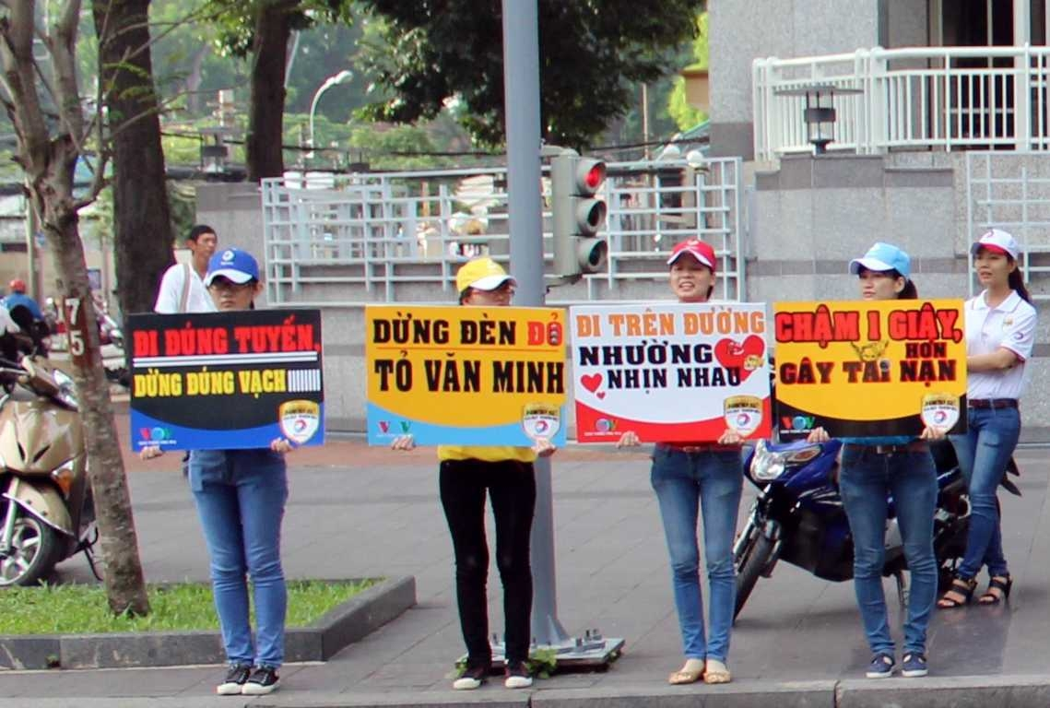



Slide 25
Tác giả phát hiện ra Lái thèm muốn cái gì?
Lài thích có đôi giày ba ta màu xanh.
Vì sao tác giả biết điều đó?
- Tác giả bắt gặp cậu ngẩn ngơ nhìn theo đôi giày ba ta màu xanh của một cậu bé đang dạo chơi.

Slide 26
Tác giả đã làm gì để động viên cậu bé Lái trong ngày đầu tới lớp?
- Tác giả quyết định sẽ thưởng cho Lái một đôi giày ba ta màu xanh trong buổi đầu tới lớp.

Slide 27
Tại sao tác giả lại chọn cách đó?
- Vì tác giả muốn mang lại niềm hạnh phúc cho Lái.
- Vì tác giả muốn động viên, an ủi Lái, chị muốn Lái đi học.
- Vì tác giả nghĩ Lái cũng như chị sẽ rất sung sướng khi ước mơ của mình thành sự thật.
- Vì Lái cũng có ước mơ giống hệt tác giả ngày nhỏ: cũng ao ước có một đôi giày ba ta màu xanh.

Slide 28
Tìm những chi tiết nói lên sự cảm động và niềm vui của Lái khi nhận đôi giày?
- Tay Lái run run, môi cậu mấp máy, mắt hết nhìn đôi giày lại nhìn xuống đôi bàn chân mình đang ngọ nguậy dưới đất. Ra khỏi lớp, Lái cột hai chiếc giày vào nhau, đeo vào cổ, nhảy tưng tưng.

Slide 29
Đoạn 2 cho biết điều gì?
Niềm vui và sự xúc động của Lái khi nhận được đôi giày.

Slide 30
Nội dung chính của bài là gì?
Nội dung: Người phụ trách đã quan tâm tới ước mơ của cậu bé Lái, làm cho cậu xúc động và vui sướng đến lớp với đôi giày được thưởng.
Nêu giọng đọc toàn bài
Đoạn 1: Giọng chậm rãi, nhẹ nhàng
Đoạn 2: Giọng nhanh, vui
Nhấn vào những từ gợi tả, gợi cảm.

Slide 31
1
Rèn đọc đúng từ khó, dễ lẫn.
Yêu cầu cần đạt
2
Hiểu các từ khó và nội dung bài tập đọc
3
Học sinh biết quan tâm đến mọi người.

Slide 32

Luyện đọc diễn cảm

Slide 33
Hôm nhận giày, tay Lái run run, môi cậu mấp máy, mắt hết nhìn đôi giày, lại nhìn xuống đôi bàn chân mình đang ngọ nguậy dưới đất. Lúc ra khỏi lớp, Lái cột hai chiếc giày vào nhau, đeo vào cổ, nhảy tưng tưng.

Slide 34
Hôm nhận giày, tay Lái run run, môi cậu mấp máy, mắt hết nhìn đôi giày, lại nhìn xuống đôi bàn chân mình đang ngọ nguậy dưới đất. Lúc ra khỏi lớp, Lái cột hai chiếc giày vào nhau, đeo vào cổ, nhảy tưng tưng.

Slide 35
VẬN DỤNG
Con đã học được điều gì qua bài học ngày hôm nay?

Slide 36
1
Rèn đọc đúng từ khó, dễ lẫn.
Yêu cầu cần đạt
2
Hiểu các từ khó và nội dung bài tập đọc
3
Học sinh biết quan tâm đến mọi người.

Slide 37
CHÚC CÁC CON HỌC TỐT

